Slide 1
MẠNG MÁY TÍNH
Người thực hiện: Nguyễn Đình Long
Email: vlongmang@gmail.com
SĐT, Zalo (No Face): 0906075242
Nội dung tin nhắn “Em học nhóm 5 mạng máy tính”
Không yêu cầu kết bạn

Slide 2
Thông tin môn học
Đơn vị học phần: 3 tín chỉ
Tài liệu tham khảo chính: “Mạng máy tính” do thầy Xuân Anh biên soạn
Tài liệu tham khảo bổ sung: giáo trình CCNA (tiếng Việt, tiếng Anh)
Điểm:
60% : Thi cuối kỳ
10% : Chuyên cần (Không điểm danh)
10% : Kiểm tra (lấy từ điểm thực hành)
10% : Bài tập lớn (lấy từ điểm thực hành)
10% : Thực hành (lấy từ điểm thực hành)

Slide 3
Thực hành
Công cụ: Packet Tracer
Nội dung thực hành
Gán địa chỉ IP cho các phần tử mạng (PC, Router...)
Áp dụng Subnetting trong gán địa chỉ
Sử dụng phương pháp định tuyến tĩnh
Sử dụng phương pháp định tuyến RIPv1
Sử dụng phương pháp định tuyến RIPv2
Sử dụng phương pháp định tuyến OSPF
VLAN
Thầy sẽ cung cấp đề kiểm tra mẫu phần thực hành
Kiểm tra thực hành:
Bài 1: Subnetting + Định tuyến tĩnh+ VLAN
Bài 2: Định tuyến động (RIPv1, RIPv2, OSPF)

Slide 4
Chương 1: Giới thiệu chung
Mạng máy tính và Internet
Phân loại mạng máy tính theo phạm vi địa lý
Hình trạng mạng
Hình trạng vật lý
Hình trạng logic
Kết nối với mạng Internet

Slide 5
Chương 2: Kiến trúc và hiệu năng mạng
Phương thức chuyển giao qua mạng kiểu kênh và phương thức chuyển giao qua mạng kiểu gói
Mạng gồm: thiết bị đầu cuối, Nút, Liên kết
Phương thức chuyển giao qua mạng: Cách thức trao đổi thông tin từ nguồn tới đích. Gồm các quá trình
“Đóng gói thông tin”: Định dạng thông tin, chia nhỏ thông tin thành các gói nhỏ, cấu trúc gói tin Tiêu đề gói, Thông tin chứa trong gói
Ghép kênh: Phân chia kết nối vật lý thành nhiều kênh logic để chia sẻ môi trường truyền dẫn dung chung
Chuyển mạch: thực hiện bởi các nút, tạo ra kết nối giữa lối vào (in put) tới lối ra (out put) theo yêu cầu
Mạng máy tính sử dụng PTCGQM kiểu gói
PTCGQMKG được xây dựng từ rất nhiều giao thức

Slide 6
Chương 2: Kiến trúc và hiệu năng mạng
Phân tầng và chức năng các tầng
Phân tầng và chức năng của các tầng
Khái niệm cơ bản:
“Chức năng tổng thể”: Mạng thực hiện chức năng tổng thể là trao đổi thông tin người dùng từ Nguồn tớ Đích.
Để thực hiện Chức năng tổng thể, hệ thống mạng cần chia nhỏ ra nhiều chức năng nhỏ gọi là “Thực thể chức năng”
“Thực thể chức năng” được thực hiện bởi 01 Giao thức (Protocol)
“Protocol” là tập các định nghĩa về Khuôn dạng bản tin và cách thức trao đổi bản tin giữa 02 phần tử

Slide 7
Chương 2: Kiến trúc và hiệu năng mạng
Phân tầng và chức năng của các tầng
Phân tầng trong hệ thống: Layer
Mục tiêu:
Xây dựng hệ thống theo một Kiến trúc
Dễ phát triển: các tầng phát triển độc lập
Dễ chuẩn hóa
Dễ truyền đạt
Cách thức
Các chức năng gần giống nhau được xếp vào cùng 01 lớp. Được gọi là Lớp chức năng, lớp giao thức
Đảm tính Pear to Pear
Top- Down (phía nguồn), Bottom up (phía đích)

Slide 8
Chương 2: Kiến trúc và hiệu năng mạng
Phân tầng và chức năng của các tầng
Khái niệm trong phân tầng
Lớp giao thức: bao gồm nhiều giao thức trong 1 lớp
Chồng giao thức: gồm nhiều lớp giao thức
Encapsulation, De- Encapsulation
Data (Information) dữ liệu từ tầng i+1 gửi xuống, Header thông tin thêm vào tại tầng i
SDU Service Data Unit, PCI Protocol Control Information, PDU Protocol Data Unit, SAP Service Access Point
Data Unit của từng tầng:
Data (lớp ứng dụng)
Segment (lớp giao vân)
Packet (lớp liên mạng)
Frame (lớp liên kết dữ liệu)
Bit (lớp vật lý)

Slide 9
Chương 2: Kiến trúc và hiệu năng mạng
Mô hình “tham chiếu” OSI
Cuối 1970s
ISO
7 lớp
“Làm thước”
Mô hình TCP/IP
Cuối 1960s đầu 1970s
Bộ Quốc phòng Mỹ
1980s áp dụng để xây dựng mạng kết nối các Trường đại học và Viện nghiên cứu
1990s ứng dụng xây dựng mạng Internet
2000s ứng dụng cho hầu hết mạng truyền thông số
4 lớp

Slide 10
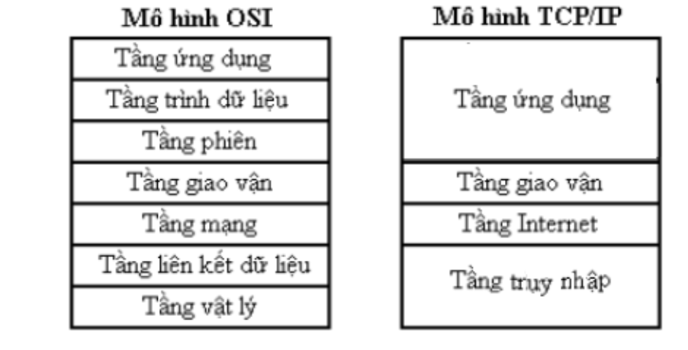
Chương 2: Kiến trúc và hiệu năng mạng
So sánh TCP/IP và OSI
“Mọi sự so sánh đều là khập khiễng”
Network (OSI) Mạng
Network(s) ~ Internetrwork (Liên mạng)
Internetrwork, Internet (TCP/IP) (Liên mạng)
Mạng Internet (www, mail, fpf...)

Slide 11
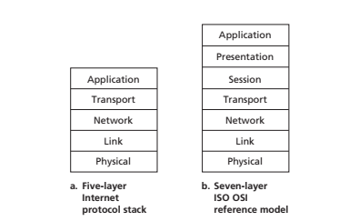
Chương 2: Kiến trúc và hiệu năng mạng
5. Mô hình 5 lớp

Slide 12
Chương 3 : Lớp vật lý và liên kết dữ liệu
1. Tổng quan
Phân biệt Lớp truy nhập mạng và Lớp liên kết
Lớp truy nhập mạng được IEEE chi thành 02 phân lớp
LLC: Logic Link Control 802.2
MAC: Media Access Control
2. Lớp MAC
Nhóm LAN
Ethernet IEEE 802.3 (thường xuyên dùng)
Tockenring 802.5 (ít khi dùng)
FDDI (ít khi dùng)
Nhóm WAN
HDLC
PPP
ATM
Frame Relay
Nhóm WLAN (mạng LAN truy nhập không dây)
802.11

Slide 13
2. Môi trường vật lý
Cáp đồng xoắn đôi: CAT5, CAT6. Cáp thẳng và cáp chéo phụ thuộc vào Tx (phát) và Rx(thu) của thiết bị. Adaptive là ngoại lệ
T568-A
T568-B
Cáp đồng trục (hiện chỉ dùng trong mạng truyền hình cáp)
Cáp quang
Cáp đa mode MM
Cáp đơn mode SM
Vô tuyến (không dây)

Slide 14
3. Cáp đồng xoắn đôi
Sao phải xoắn ?
Tăng sức bền cơ học (giống bện thừng)
Chống nhiễu
Tăng khả năng chịu uốn
Chuẩn bấm cáp:
T568A
T568B (Tại VN, nếu dùng cáp thẳng thì dùng chuẩn T568B)
Trong thực tế hệ thống cáp còn bao gồm:
Wall Plate
Patch panel (đặt trong tủ rack thiết bị)
Dây nhảy
Dây kết nối Wall Plate và Patch panel
Chiều dài tối đa (Cat5e): 100m = 3+90+3+4 (dự phòng)

Slide 15
4. Công nghệ Ethernet IEEE-802.3
Các phần tử kết nối (kết nối vật lý) với nhau thông qua Bus dùng chung
Môi trường truyền dẫn:
Cáp đồng xoắn đôi
Cáp quang
Cáp đồng trục (hiện tại ít dùng)
Sử dụng mã đường truyền Manchester
Sử dụng phương thức đa truy nhập cảm nhận sóng mang có phát hiện xung đột CSMA-CD
Các máy trạm tham gia mạng thông qua Card mạng NIC

Slide 16
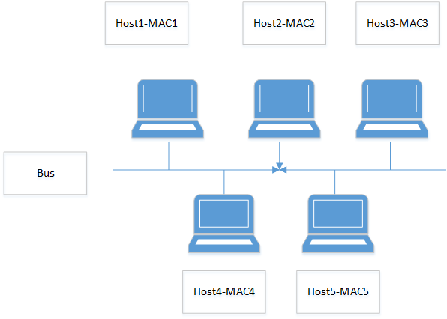

Slide 17
HUB 1
HUB 2

Slide 18
4. Công nghệ Ethernet IEEE-802.3
Quá trình ví dụ khi Host 1 gửi thông tin tới Host 3
B1:Dữ liệu được đóng thành khung (Header + Information-I). Trong đó:
Header (H) = Addreess (A) + Control (C)
Phần Address của Header có MACn = MAC1, MACđ = MAC3
B2: Khung dữ liệu này được Card mạng phát vào Bus dưới dạng chuỗi bít có mã Manchester
B3: Bus nhận được chuỗi bít này và phát tới tất cả các trạm kết nối vào nó (bao gồm cả Host 1)
B4: Tất cả các Host đều nhận được chuỗi bít này. Tại các trạm, MACđ được so sánh với MAC của chính nó
B4.1: Nếu MACđ khác MAC chính nó -> khung tin bị loại bỏ (Host 1, 2, 4,5)
B4.2: Nếu MACđ bằng MAC chính nó -> khung tin được chấp nhận (Host 3)
B5: Kết quả: Host 1 đã gửi thành công 1 khung tin tới Host 3

Slide 19
4. Công nghệ Ethernet IEEE-802.3
Hiện tượng xung đột và cách giải quyết
Hiện tượng xung đột xảy ra khi có nhiều hơn 1 trạm gửi chuỗi bit vào Bus (Host 1, Host 2)
Khi hiện tượng xung đột xảy ra, tất cả các chuỗi bít đều không truyền dc
Cách phát hiện xung đột:
Khi các trạm phát chuỗi bit vào Bus thì lắng nghe chuỗi bít phản hồi
Trạm phát sẽ thực hiện so sánh giá trị của 02 chuỗi bit này
Nếu giống nhau -> không có xung đột trong Bus
Nếu khác nau -> có xung đột trong Bus
Cách giải quyết xung đột:
Khi phát hiện ra xung đột thì ngừng phát
Chờ sau khoảng thời gian n (ngẫu nhiên)x t (hằng số thời gian) thì phát lại, với hy vọng lần phát sau không bị xung đột

Slide 20
HUB 1
HUB 2
4. Công nghệ Ethernet IEEE-802.3
Phần tử HUB
Là phần tử thực hiện đến chức năng lớp 1
Pin
Tx: 3,6
Rx: 1,2
Hub chứa Bus
Để mở rộng mạng: dùng nhiều Hub kết nối chuỗi với nhau
Tuân thủ luật 5-4-3
Phần tử NIC
Là phần tử thực hiện đến chức năng lớp 2
Pin
Tx: 1,2
Rx: 3,6
Chú ý, Card mạng NIC hiện hay có tính Adaptive
HUB 1

Slide 21
4. Công nghệ Ethernet IEEE-802.3
Khái niệm về miền xung đột Collision Domain
Miền xung đột là một miền mạng có thể xảy ra hiện tượng xung đột
Miền xung đột càng lớn thì xác suất xảy ra xung đột càng cao

Slide 22
5. Địa chỉ MAC
Ipconfig/all
Bao gồm 48 bit. Chia thành 2 phần: 24 bit đầu là Provider ID, 24 bit sau là Product ID → địa chỉ MAC có tính đơn nhất
Địa chỉ có dạng không phân cấp
Biểu diễn dưới dạng hệ cơ số 16
Cài trong ROM của NIC
Địa chỉ MAC Broadcast: 48x”1” hoặc 12x”F”
CB CB 200 = 1t 10 c 0 đv= 1 t 0 c 100 đv = 1t 9c 10đv
- A - F = BC - 1 - 1đv
-----------------
CB=B (16 + 11)= B (16+11-15)=B (12)=BC

Slide 23
Chương 2 : Lớp truy nhập mạng Tầng liên kết
5. Địa chỉ MAC
Địa chỉ MAC có dạng không phân cấp
Có 2 phương pháp đánh địa chỉ
Mặt phẳng (không phân cấp). Các con số để nhận dạng không có phân cụm
Phân cấp: Các con số để nhận dạng có phân cụm (lớp)
Ký hiệu:
I : nhận dạng nút của mạng
1: nhận dạng liên kết
a: nhân dạng thiết bị đầu cuối
“Kế hoạch đánh số là việc gán cho các thiết bị đầu cuối các con số để nhận dạng”
Kế hoạch đánh số gắn liền với kế hoạch định tuyến

Slide 24
Chương 8 : Lớp truy nhập mạng Tầng liên kết
Phương pháp đánh địa chỉ không phân cấp
Bảng định tuyến tại nút I
“Kế hoạch đánh số là việc gán cho các thiết bị đầu cuối các con số để nhận dạng”
Địa chỉ đích | Out put
a | 1
b | 2
c | 9
d | 9
e | 13
f | 13
g | 12
h | 12
x | 13
a
h
1
8
12
7
b
I
IV
g
2
13
9
11
14
6
c
II
III
f
3
10
4
5
x
d
e

Slide 25
Chương 8 : Lớp truy nhập mạng Tầng liên kết
Phương pháp đánh địa chỉ không phân cấp
Bảng định tuyến tại nút II
Địa chỉ đích | Out put
a | 9
b | 9
c | 3
d | 4
e | 10
F | 10
G | 14
H | 14
x | 10
a
h
1
8
12
7
b
I
IV
g
2
13
9
11
14
6
c
II
III
f
3
10
4
5
d
e

Slide 26
Chương 8 : Lớp truy nhập mạng Tầng liên kết
Phương pháp đánh địa chỉ phân cấp
Bảng định tuyến tại nút I
Địa chỉ đích | Out put
A.a | 1
A.b | 2
B.x | 9
C.X | 13
D.x | 12
Aa
Dh
1
8
12
7
Ab
I
IV
Dg
2
13
9
11
14
6
Bc
II
III
Cf
3
10
4
5
Cx
Bd
Ce

Slide 27
Chương 8 : Lớp truy nhập mạng Tầng liên kết
Phương pháp đánh địa chỉ phân cấp
Bảng định tuyến tại nút II
Địa chỉ đích | Out put
A.x | 9
C.c | 3
C.d | 4
D.x | 10
E.x | 14
A.a
h
1
8
12
7
A.b
I
IV
g
2
13
9
11
14
6
c
II
III
f
3
10
4
5
d
e

Slide 28
5. Địa chỉ MAC
Địa chỉ MAC có dạng không phân cấp
Có 2 phương pháp đánh địa chỉ
Mặt phẳng (không phân cấp). Các con số để nhận dạng không có phân cụm
Phân cấp: Các con số để nhận dạng có phân cụm (lớp)
Ký hiệu:
I : nhận dạng nút của mạng
1: nhận dạng liên kết
a: nhân dạng thiết bị đầu cuối
“Kế hoạch đánh số là việc gán cho các thiết bị đầu cuối để nhận dạng”
Kế hoạch đánh số gắn liền với kế hoạch định tuyến

Slide 29
Phương pháp đánh địa chỉ không phân cấp
Bảng định tuyến tại nút I
Địa chỉ đích | Out put
a | 1
b | 2
c | 9
d | 9
e | 13
F | 13
G | 12
H | 12
X | 13

Slide 30
Phương pháp đánh địa chỉ không phân cấp
Bảng định tuyến tại nút II
Địa chỉ đích | Out put
a | 9
b | 9
c | 3
d | 4
e | 10
F | 10
G | 14
H | 14
x | 10

Slide 31
Phương pháp đánh địa chỉ phân cấp
Bảng định tuyến tại nút I
Địa chỉ đích | Out put
A.a | 1
A.b | 2
C.x | 9
D.X | 13
E.x | 12

Slide 32
Phương pháp đánh địa chỉ phân cấp
Bảng định tuyến tại nút II
Địa chỉ đích | Out put
A.x | 9
C.c | 3
C.d | 4
D.x | 10
E.x | 14

Slide 33
6. Ethernet Switch
Thực hiện đến lớp 2 (~ Thực hiện đến lớp 2 trong mô hình OSI, # Thực hiện đến lớp 1 trong mô hình TCP/IP)
Hoạt động dựa trên nguyên tắc tiếp nhận Khung tin và chuyển tiếp khung tin đó căn cứ vào địa chỉ MAC đích
Để thực hiện chuyên tiếp khung, Switch dựa vào bảng ánh xạ giữa Địa chỉ MAC và Số cổng vật lý
Để xây dựng bảng ánh xạ này, Switch thực hiện quá trình MAC Learning và giao thức STP (Spanning Tree Protocol)

Slide 34
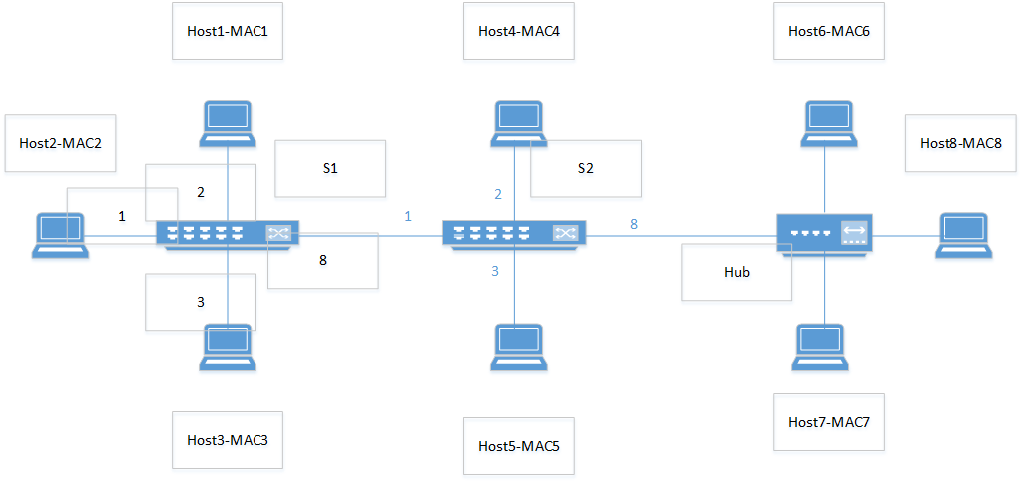
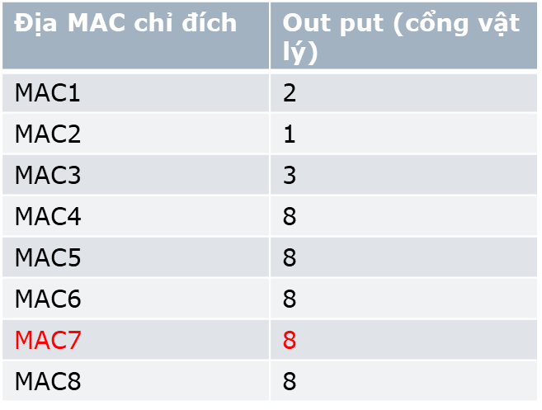
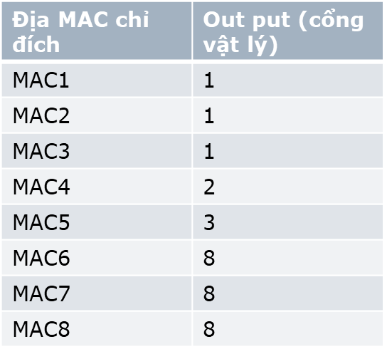

Slide 35
6. Ethernet Switch
xét quá trình Host 1 gửi 1 khung tin tới Host 7
B1: Tại Host 1, dữ liệu được đóng thành khung với MACn=MAC1, MACđ=MAC7
B2: Khung tin này được gửi tới S1. Tại S1, căn cứ vào MACđ và nội dung của bảng ánh xạ, S1 chuyển tiếp khung tin này đến cổng 8
B3. Khung tin này được gửi tới S2. Tại S2, căn cứ vào MACđ và nội dung của bảng ánh xạ, S2 chuyển tiếp khung tin này đế cổng 8
B4: Đã học ở phần Hub
→ Kết quả Khung tin được gửi từ Host 1 tới Host 7

Slide 36
Nội dung bảng ánh xạ của S1
Địa MAC chỉ đích | Out put (cổng vật lý)
MAC1 | 2
MAC2 | 1
MAC3 | 3
MAC4 | 8
MAC5 | 8
MAC6 | 8
MAC7 | 8
MAC8 | 8

Slide 37
Nội dung bảng ánh xạ của S2
Địa MAC chỉ đích | Out put (cổng vật lý)
MAC1 | 1
MAC2 | 1
MAC3 | 1
MAC4 | 2
MAC5 | 3
MAC6 | 8
MAC7 | 8
MAC8 | 8

Slide 38
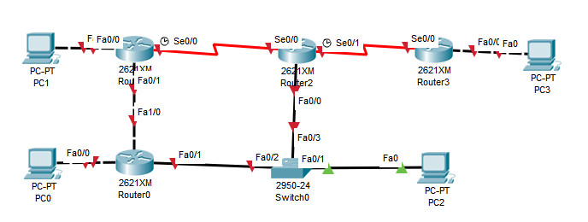
7. Broadcast Domain và Mạng
Broadcast Domain: Là miền mạng mà trong đó giá trị địa chỉ Broadcast có ý nghĩa
Broadcast Domain = 01 Mạng (Network)
Qui tắc đếm số mạng:
QT1: các phần tử thực hiện đến chức năng lớp 3 kết nối với nhau thông qua các HUB hoặc các Switch tạo thành 1 mạng
QT2: các phần tử thực hiện đến chức năng lớp 3 kết nối trực tiếp với nhau tạo thành 1 mạng
8. Định tuyến giữa các mạng Router

Slide 39
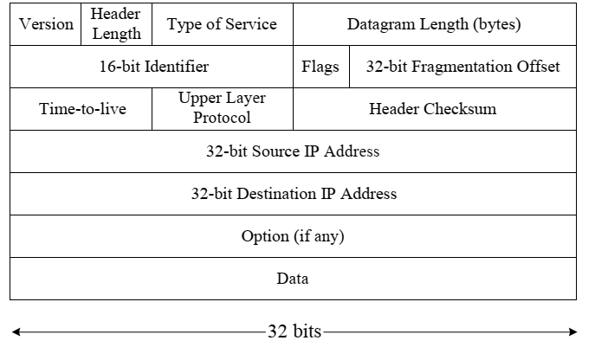
Chương 4 (7) : Lớp liên mạng
Chức năng lớp liên mạng
Đánh địa chỉ (địa chỉ logic)
Định tuyến
Gói tin IPv4
(tài liệu tam khảo)
III. Địa chỉ IPv4
1. Cấu trúc địa chỉ IPv4
Gói tin IPv4 gồm 64 bit mang thông tin địa chỉ: 32 bít địa chỉ nguồn và 32 bít địa chỉ đích
Địa chỉ IP có cấu trúc phân cấp, gồm 2 cấp

Slide 40
Cấu trúc địa chỉ IPv4
32 bit = NNNNNNNNN…HHHHHHHHHH…
N: Net Bit H: Host Bit
Chú ý: không có sự đang xen giữa Net bit và Host bit
2. Cách biểu diễn
Biểu diễn dưới dạng “Hệ cơ số thập phân có ngăn cách”
Ví dụ: 192.168.1.100
Cách chuyển đổi từ nhị phân sang “Hệ cơ số thập phân có ngăn cách”
Ví dụ x31x30x29...................................................x0
B1: ngăn cách bởi các dấu chấm: x31....x24 . x23....x16 . x15..x8 . x7...x0
B2. Chuyển các Octet thành hệ cơ số thập phân
Ví dụ: chuyển 10101100111100000000111111111111 thành hệ cơ số thập phân có ngăn cách
10101100.11110000.00001111.11111111 = 172.240.15.255

Slide 41
Cách chuyển từ hệ cơ số thập phân có ngăn cách sang hệ cơ số nhị phân
Ví dụ: 192.168.1.100
Bước 1: chuyển 192 sang nhị phân
Bước 2: chuyển 168 sang nhị phân
B3: 1=00000001
B4
Chú ý: bổ sung bít “0” để cho đủ 8 bit với mỗi Octet
200.0.0.0
+ 0.0.0.1 = 200.0.0.1
200.0.0.0 199.2^{8.}.0.0 199.256.0.0 199.255.256.0 199.255.255.256 - 0.0.0.1
199.255.255.255

Slide 42
3. Subnet Mark (SM)
Bao gồm 32 bit
Gồm chuỗi bit “1” liên tiếp và chuỗi bit “0” liên tiếp
Bit “1” miêu tả Net bit. Bit “0” miêu tả Host bit
Ví dụ
Đc IP 11101100.00001111.11001111.00000000
SM 11111111.11111111.11110000.00000000
Cách biểu diễn
Cách 1: Hệ cơ số thập phân có ngăn cách
Cách 2: /số bit 1
Ví dụ: 192.168.1.100 SM: 255.255.255.0
192.168.1.100/24

Slide 43
4. Dải địa chỉ IP
Là tập hợp các giá trị địa chỉ IP có cùng giá trị Netbit
Ví dụ:
192.168.1.0/24 00000000
192.168.1.1/24 00000001
....
192.168.1.255/24 11111111
SM cho chúng ta biết số bít thuộc Net bit, số bít thuộc Host bit
SM còn cho cúng ta biết độ dài địa chỉ IP
Độ dài địa chỉ IP (L) = 2^{32-[SM]}
Độ dài địa chỉ IP khả dụng (L) = 2^{32-[SM] -2}
[SM]: số bít 1 của Subnet Mark

Slide 44
Thuật toán AND:
192.168.1. 01100100
AND 255.255.255. 11100000
192.168.1. 01100000 192.168.1.96
Input 10 10
AND ĐK 11 00
Output 10 00
192.168.1.200 11000000.10101000.00000001.11001000
AND 255.255.255.224 11111111.11111111.11111111.11100000
11000000.10101000.00000001.11000000 192.168.1.192

Slide 45
5. SubNet ID, Net ID
Là giá trị đầu tiên của 1 dải địa chỉ
Có đặc điểm là: tất cả các bit thuộc Host bit = “0”
Cách biểu diễn 1 “dải” địa chỉ IP:
192.168.1.0/24 ký hiệu cho 1 dải địa chỉ IP
192.168.1.1/24 ký hiệu cho 1 giá trị địa chỉ IP
200.0.0.0/24
10.0.0.0/8
Cách biểu diễn 1 “giá trị” địa chỉ IP
192.168.1.100/24
64 = 01000000
32=00100000

Slide 46
192.168.1. 00100000
192.168.1.32/24
192.168.1.32/25
192.168.1.32/26
192.168.1.32/27
192.168.1.32/28
192.168.1.32/29

Slide 47
6. Địa chỉ Broadcast
Là giá trị cuối cùng của 1 dải địa chỉ
Có đặc điểm là: tất cả các bit thuộc Host bit = “1”
Được dùng vào mục đích gửi gói tin quản bá tới tất cả các trạm trong 1 mạng
7. Dải địa chỉ IP khả dụng: Các địa chỉ của 1 dải- Subnet ID - Broadcast
8. Phân lớp trong địa chỉ IPv4
Chia làm 5 lớp ABCDE
Lớp địa chỉ | Bit đầu | Giá trị đầu | Giá trị cuối | Default SM | Số dải địa chỉ mạng | Độ dài của 1 dải địa chỉ
A | 0 | 0.0.0.0 | 127.255.255.255 | /8 | (2 mũ7)-1-1 | 2 mũ 24
B | 10 | 128.0.0.0 | 191.255.255.255 | /16 | 2 mũ 14 | 2 mũ 16
C | 110 | 192.0.0.0 | 223.255.255.255 | /24 | 2 mũ 21 | 2 mũ 8
D | 1110 | 224.0.0.0 | 247.255.255.255 | NA | NA | NA
E | 1111 | 240.0.0.0 | 255.255.255.255 | NA | NA | NA

Slide 48
A: 0NNNNNNN.HHHHHHHH.HHHHHHHH.HHHHHHHH
B: 10NNNNNN.NNNNNNNN.HHHHHHHH.HHHHHHHH
C: 110NNNNN.NNNNNNNN.NNNNNNNN.HHHHHHHH
Địa chỉ lớp A,B,C đc lấy để gán cho các phần tử trong liên mạng
Địa chỉ lớp D: Multicast
Lớp E: Dùng nghiên cứu và dự phòng
Một số giá trị địa chỉ IP đặc biệt:
0.0.0.0/8 được sử dụng cho Default Route và Defaul Network
127.0.0.0/8 (127.0.0.0->127.255.255.255): dùng làm địa chỉ IP Lopback
255.255.255.255 dùng làm địa chỉ Global Broadcast

Slide 49
Chương 4 : Lớp liên mạng
9. Default gateway
Các PC nhận địa chỉ IP của Router làm default gateway
Default gateway:
Giúp hướng gói tin từ PC ra mạng ngoài
Default gateway và địa chỉ thuộc cùng 1 dải

Slide 50
10. Qui tắc gán địa chỉ IP
QT1: trong liên mạng mỗi một mạng được gán chọn 1 dải địa chỉ IP (thuộc lớp A, B, C)
QT2: Trong một mạng, các phần tử thực hiện đến chức năng lớp 3 (HOST) được gán 1 địa chỉ IP thuộc cùng 1 dải, khác nhau, khác giá trị đầu Net ID, khác giá trị cuối (Broadcast) (cùng thuộc 1 dải địa chỉ IP khả dụng)

Slide 51
Chương 4 : Lớp liên mạng
11. Subnetting
Là việc chia nhỏ 1 dải địa chỉ thành các dải địa chỉ mạng con (subnet)
Mục tiêu: sử dụng 1 dải địa chỉ ban đầu để gán cho nhiều mạng
“Quá trình Subnetting được thực hiện bằng cách mượn 1 số bít thuộc Hot Bit làm Subnet Bit”
Địa chỉ IP trước Subnetting : Net Bit (cũ) + Host Bit (cũ)
Subnetting : Netbit (cũ) + Subnet Bit + Host Bit (mới)
Sau Subnetting : Netbit (mới) + Host Bit (mới)

Slide 52
Chương 4 : Lớp liên mạng
11. Subnetting
Ví dụ 1: Thực hiện quá trình Subnetting dải địa chỉ 192.168.1.0/24 bằng cách mượn 2 bit làm Subnet Bit
Bước 1: Chuyển sang hệ nhị phân 192.168.1.0
11000000.10101000.00000001.00000000
Bước 2: Mượn bít làm Subnet Bit
11000000.10101000.00000001.00 000000
Bước 3: cho Subnet Bit thay đổi từ “0” đến “1” để xác định Subnet ID
# 0: 11000000.10101000.00000001.00 000000 ~ 192.168.1.0/26
# 1: 11000000.10101000.00000001.01 000000 ~ 192.168.1.64/26
#2: 11000000.10101000.00000001.10 000000 ~ 192.168.1.128/26
#3: 11000000.10101000.00000001.11 000000 ~ 192.168.1.192/26
Bước 4: Xác định Subnet Mask mới
Cũ: 11111111.11111111.11111111.00000000
Mới: 11111111.11111111.11111111.11 000000 ~ 255.255.255.192

Slide 53
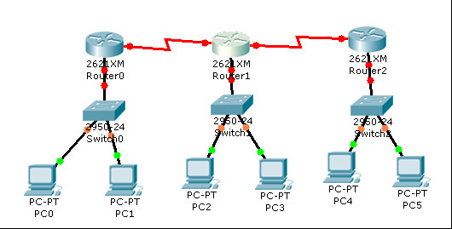
Chương 4 : Lớp liên mạng
11. Subnetting
Ví dụ 2: Cho liên mạng như hình vẽ, sử dụng giải địa chỉ 192.168.1.0/24 để gán cho các phần tử

Slide 54
Bước 1: Xác định Subnet Bit (Sb)
Sb min <= Sb <= Sb max 3 <= Sb <=5
2^{Sb min} >= Số mạng + (1), vậy Sb min = 3 : Số mạng = 5
2^{32 – SM cũ - Sb max} >= Host max + 2 (2) vậy Sb max = 5 : SM cũ = 24, Host max = 3
Chọn Sb=3
Bước 2: Xác định SM mới
SM cũ: 11111111.11111111.11111111.00000000
SM mới: 11111111.11111111.11111111.111 00000 ~ 255.255.255.224
Bước 3: xác định Subnet ID:
Subnet ID # 0: 11000000.10101000.00000001.000 00000 ~ 192.168.1.0
Subnet ID # 1: 11000000.10101000.00000001.001 00000 ~ 192.168.1.32
Subnet ID # 2: 11000000.10101000.00000001.010 00000 ~ 192.168.1.64
Subnet ID # 3: 11000000.10101000.00000001.011 00000 ~ 192.168.1.96
Subnet ID # 4: 11000000.10101000.00000001.100 00000 ~ 192.168.1.128
Subnet ID # 5: 11000000.10101000.00000001.101 00000 ~ 192.168.1.160
Subnet ID # 6: 11000000.10101000.00000001.110 00000 ~ 192.168.1.192
Subnet ID # 7: 11000000.10101000.00000001.111 00000 ~ 192.168.1.224

Slide 55
Bước 4: Xác định dải địa chỉ IP khả dụng
TT | Subnet ID | Dải địa chỉ IP khả dụng | Địa chỉ Broadcast | Độ khả dụng
0 | 192.168.1.0 | 192.168.1.1 -> 192.168.1.30 | 192.168.1.31 | Có
1 | 192.168.1.32 | 192.168.1.33 -> 192.168.1.62 | 192.168.1.63 | Có
2 | 192.168.1.64 | 192.168.1.65 -> 192.168.1.94 | 192.168.1.95 | Có
3 | 192.168.1.96 | 192.168.1.97 -> 192.168.1.126 | 192.168.1.127 | Có
4 | 192.168.1.128 | 192.168.1.129 -> 192.168.1.158 | 192.168.1.159 | Có
5 | 192.168.1.160 | 192.168.1.161 -> 192.168.1.190 | 192.168.1.191 | Có
6 | 192.168.1.192 | 192.168.1.193 -> 192.168.1.222 | 192.168.1.223 | Có
7 | 192.168.1.224 | 192.168.1.225 -> 192.168.1.254 | 192.168.1.255 | Có

Slide 56
Bước 5: Gán địa chỉ cho các phần tử
192.168.1.128/27
192.168.1.160/27
Phần tử | Địa chỉ IP | Subnet Mask | Default Gateway
Fe0 của R0 | 192.168.1.33 | 255.255.255.224 | NA
PC0 | 192.168.1.34 | 255.255.255.224 | 192.168.1.33
PC1 | 192.168.1.35 | 255.255.255.224 | 192.168.1.33
Fe0 của R1 | 192.168.1.65 | 255.255.255.224 | NA
PC2 | 192.168.1.66 | 255.255.255.224 | 192.168.1.65
PC3 | 192.168.1.67 | 255.255.255.224 | 192.168.1.65
Fe0 của R2 | 192.168.1.97 | 255.255.255.224 | NA
PC4 | 192.168.1.98 | 255.255.255.224 | 192.168.1.97
PC5 | 192.168.1.99 | 255.255.255.224 | 192.168.1.97
S0/0 của R0 | 192.168.1.129 | 255.255.255.224 | NA
S0/0 của R1 | 192.168.1.130 | 255.255.255.224 | NA
S0/1 của R1 | 192.168.1.161 | 255.255.255.224 | NA
S0/0 của R2 | 192.168.1.162 | 255.255.255.224 | NA
192.168.1.32/27
192.168.1.64/27
192.168.1.96/27

Slide 57
Chương 4 : Lớp liên mạng
11. Subnetting
Kiểm tra: Cho liên mạng như hình vẽ, sử dụng giải địa chỉ 192.168.1.0/26 để gán cho các phần tử

Slide 58
Bước 1: Xác định Subnet Bit (Sb)
Sb min <= Sb <= Sb max
2^{Sb min} >= Số mạng (1), vậy Sb min = 3 (1): Số mạng = 5
2^{32 – SM cũ - Sb max} >= Host max + 2, vậy Sb max = 3 (2): SM cũ = 26, Host max = 3
Chọn Sb=3
Bước 2: Xác định SM mới
SM cũ: 11111111.11111111.11111111.11 000000
SM mới: 11111111.11111111.11111111.11 111 000 ~ 255.255.255.248
Bước 3: xác định Subnet ID:
Subnet ID # 0: 11000000.10101000.00000001.00 000 000 ~ 192.168.1.0
Subnet ID # 1: 11000000.10101000.00000001.00 001 000 ~ 192.168.1.8
Subnet ID # 2: 11000000.10101000.00000001.00 010 000 ~ 192.168.1.16
Subnet ID # 3: 11000000.10101000.00000001.00 011 000 ~ 192.168.1.24
Subnet ID # 4: 11000000.10101000.00000001.00 100 000 ~ 192.168.1.32
Subnet ID # 5: 11000000.10101000.00000001.00 101 000 ~ 192.168.1.40
Subnet ID # 6: 11000000.10101000.00000001.00 110 000 ~ 192.168.1.48
Subnet ID # 7: 11000000.10101000.00000001.00 111 000 ~ 192.168.1.56

Slide 59
Bước 4: Xác định dải địa chỉ IP khả dụng
TT | Subnet ID | Dải địa chỉ IP khả dụng | Địa chỉ Broadcast | Độ khả dụng
0 | 192.168.1.0 | 192.168.1.1 -> 192.168.1.6 | 192.168.1.7 | Có
1 | 192.168.1.8 | 192.168.1.9 -> 192.168.1.14 | 192.168.1.15 | Có
2 | 192.168.1.16 | 192.168.1.17 -> 192.168.1.22 | 192.168.1.23 | Có
3 | 192.168.1.24 | 192.168.1.25 -> 192.168.1.30 | 192.168.1.31 | Có
4 | 192.168.1.32 | 192.168.1.33 -> 192.168.1.38 | 192.168.1.39 | Có
5 | 192.168.1.40 | 192.168.1.41 -> 192.168.1.46 | 192.168.1.47 | Có
6 | 192.168.1.48 | 192.168.1.49 -> 192.168.1.54 | 192.168.1.55 | Có
7 | 192.168.1.56 | 192.168.1.57 -> 192.168.1.62 | 192.168.1.63 | Có

Slide 60
Bước 5: Gán địa chỉ cho các phần tử
Phần tử | Địa chỉ IP | Subnet Mask | Default Gateway
Fe0 của R0 | 192.168.1.9 | 255.255.255.248 | NA
PC0 | 192.168.1.10 | 255.255.255.248 | 192.168.1.9
PC1 | 192.168.1.11 | 255.255.255.248 | 192.168.1.9
Fe0 của R1 | 192.168.1.17 | 255.255.255.248 | NA
PC2 | 192.168.1.18 | 255.255.255.248 | 192.168.1.17
PC3 | 192.168.1.19 | 255.255.255.248 | 192.168.1.17
Fe0 của R2 | 192.168.1.25 | 255.255.255.248 | NA
PC4 | 192.168.1.26 | 255.255.255.248 | 192.168.1.25
PC5 | 192.168.1.27 | 255.255.255.248 | 192.168.1.25
S0/0 của R0 | 192.168.1.33 | 255.255.255.248 | NA
S0/0 của R1 | 192.168.1.34 | 255.255.255.248 | NA
S0/1 của R1 | 192.168.1.41 | 255.255.255.248 | NA
S0/0 của R2 | 192.168.1.42 | 255.255.255.248 | NA

Slide 61
Input 192 .168 .1 .9 (Địa chỉ IP)
Control 255 .255 .255 .248 (Subnet Mask)
Output 192 .168 .1 .8 (Subnet ID)

Slide 62
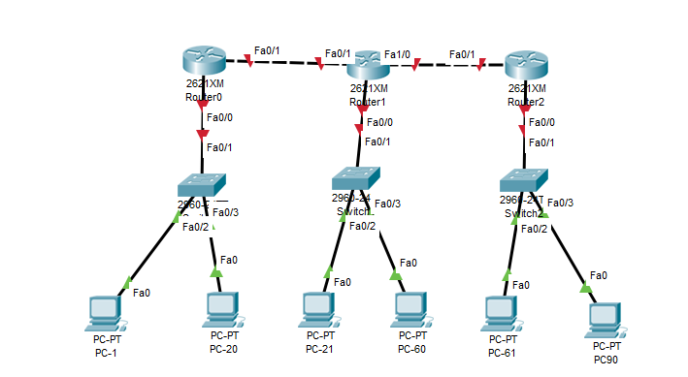
Kiểm tra ngày 27.07.2022
VLSM:
Cho liên mạng như hình vẽ, mạng 1 gồm 20 PC, mạng 2 gồm 40 PC, mạng 3 gồm 30 PC. Sử dụng dải địa chỉ 192.168.1.0/24 để gán cho các phần tử

Slide 63
Địa chỉ IPv4
11. VLSM - Variable Length Subnet Masking
Quá trình Subneting chia dải địa chỉ ban đầu thành các dải địa chỉ mạng con có độ dài như nhau
Trong thực tế số Host là không đồng đều
Ví dụ: Sủ dụng giải địa chỉ 192.168.1.0/24 để gán cho các phần tử
Sb min = 3
Sb max = 2

Slide 64
Địa chỉ IPv4
11. VLSM - Variable Length Subnet Masking
Mạng 1: 192.168.1.32/27 (192.168.1.32 -> 192.168.1.63)
Mạng 2: 192.168.1.64/26
Mạng 3: 192.168.1.128/26
Mạng 4: 192.168.1.192/28
Mạng 5: 192.168.1.208/28
1.128/26
192.168.1.255
192.168.1.0
N: 20
N: 31H
N: 41H
1.32/27
1.192/26
1.64/26
1.193/28
1.194/28
1.209/28
1.210/28
1.33/27
1.65/26
1.129/26
1.34/27
1.35/27
1.66/26
1.75/26
1.130/26
1.159/26

Slide 65
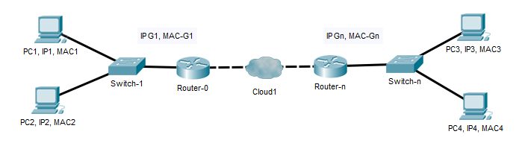
Địa chỉ IPv4
12. Quá trình gửi gói tin trong liên mạng Packet Traveling
Xét quá trình PC-1 gửi gói tin tới PC-3
Gói tin có địa chỉ IPng=IP1, IPđ=IP3
Thực hiện phép toán IPng AND Sunet Mask, IPđ AND Sunet Mask (của chính nó). Do kết quả là khác nhau -> PC1 kết luận PC3 khác mạng
Gói tin được đóng thành khung với MACng=MAC1, MACđ=MAC-G1 (sử dụng giao thức ARP kết hợp giá trị địa chỉ IP của Default Gateway)
Khung tin chứa gói tin được Switch-1 hướng tới Router-0
Tại Router-0, phần tiêu đề của khung tin bị loại bỏ, địa chỉ IP đích được phân tích, so sánh với nội dung bảng định tuyến để đưa ra quyết định hướng gói tin tới lối ra tương ứng

Slide 66
Địa chỉ IPv4
10. Quá trình gửi gói tin trong liên mạng Packet Traveling
Xét quá trình PC-1 gửi gói tin tới PC-3
Dựa vào kế hoạch định tuyến, gói tin được gửi từ R-0 tới R-n
Tại Rn, gói tin được đóng thành khung với MACng=MAC-Gn, MACđ=MAC3
Switch n gửi khung tin chứa gói tin này tới PC3
Nhận xét:
Địa chỉ MAC chỉ có ý nghĩa trong một mạng, các phần tử trong 1 mạng biết địa chỉ MAC của nhau thông qua giao thức ARP
Địa chỉ IP không thay đổi từ nguồn tới đích (trừ 02 trường hợp: gói tin đi qua NAT, gói tin đi qua phần tử thực hiện Proxy)

Slide 67
(Input) 192. 168. 1. 0~255 (Địa IP)
AND (Control) 255. 255. 255. 0 (SM)
Kết quả (Output) 192. 168. 1. 0 (Subnet ID, NET ID)
Chú ý (Input) 0 1 0 1
AND (Control) 1 1 0 0
KQ (Output) 0 1 0 0

Slide 68
Địa chỉ IPv4
13. Địa chỉ Private, Public, NAT (Network Address Translation)
Không gian địa chỉ IPv4 lớp A,B,C được IETF chia thành 02 phần: địa chỉ Private và địa chỉ Public
Địa chỉ Private
10.0.0.0/8
172.16.0.0/16 -> 172.31.0.0/16 (Supernetting 172.16.0.0/12)
192.168.0.0/24 -> 192.168.255.0/24 (Supernetting 192.168.0.0/16)
Địa chỉ Public = (A+B+C)\Private
Mục đích
Tiết kiệm không gian địa chỉ IPv4 bằng cách tái sử dụng địa chỉ thuộc Private
Bảo vệ vùng mạng có địa chỉ Private
Vùng mạng có địa chỉ Public gọi là Public Domain
Vùng mạng có địa chỉ Private gồm Private Domain và DMZ
NAT (Network Address Translation) thực hiện chức năng biên dịch địa chỉ khi gói tin đi qua 2 vùng Public Domain, Private Domain và DMZ

Slide 69
IV. Định tuyến trong mạng IP
Chức năng định tuyến
Định tuyến thực hiện chức năng hướng gói tin từ mạng nguồn tới mạng đích
Chức năng định tuyến được thực hiện bởi Router hoặc Multilayer Switch
Để thực hiện chức năng định tuyến, Router sở hữu bảng định tuyến
Bảng định tuyến gồm nhiều thực thể định tuyến, mỗi thực thể định tuyến miêu tả đường đi từ router đó tới 1 mạng đích hoặc 1 nhóm mạng đích (Super-Netting)
Định tuyến trong mạng IP thuộc loại định tuyến Hop by Hop (trái ngược với nó là định tuyến End to End). Bảng định tuyến trong mỗi Router chỉ có thông tin về địa chỉ IP của Next Hop
2. Phân loại định tuyến
Định tuyến
Định tuyến tĩnh
Định tuyến động
DV vs LS
Classfull vs Classless
IGP vs EGP

Slide 70
IV. Định tuyến trong mạng IP
2. Phân loại định tuyến
Giao thức định tuyến | DV | LS | Classfull | Classless | IGP | EGP
Ripv1 | V |  | v |  | V
Ripv2 | V |  |  | V | V
OSPF |  | V |  | V | V
IS-IS |  | V |  | V | v
BGP | v |  |  | v |  | V

Slide 71
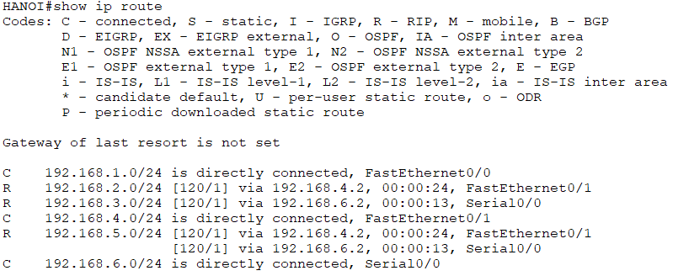
IV. Định tuyến trong mạng IP
3. Cấu trúc bảng định tuyến
R : Nguồn gốc thực thể định tuyến được xây dựng (Rip)
192.168.2.0 : Subnet ID của mạng đích
/24 : Số bit thuộc tiền tố định tuyến (Routing prefix)
120 : AD Administrative Distance đặc tả độ ưu tiên của phương pháp định tuyến, (RIP mặc định là 120, OSPF là 110, định tuyến tĩnh là 1
/1 : Metric đặc tả độ dài quãng đường
Via 192.168.4.2 : Địa chỉ IP của Next Hop
FastEth 0/1 : Output

Slide 72
IV. Định tuyến trong mạng IP
3. Cấu trúc bảng định tuyến
Các tham số tính toán Metric
Hop count
Bandwidth
Delay
Reliability
Stick
Trouble-Shootting
Khoang vùng sự cố
Thao tác:
kiểm tra:
Ping: “Từ gần tới xa”
Show
Khắc phục sự cố

Slide 73
IV. Định tuyến trong mạng IP
4. Mạng kết nối trực tiếp
Ngay khi một giao diện được kích hoạt và khai báo địa chỉ IP, Router sẽ tự động cặp nhật mạng chứa giao diện đó vào bảng định tuyến mà không cần thông qua bất kỳ giao thức định tuyến nào
Được bắt đầu bằng chữ cái C

Slide 74
IV. Định tuyến trong mạng IP
5. Định tuyến tĩnh và định tuyến động
Trong phương pháp định tuyến tĩnh
Người quản trị tự hoạch định các tuyến đường trong chính sách tìm đường và định tuyến
Người quản trị tự xây dựng các thực thể trong bảng định tuyến
Không thích ứng với sự thay đổi cẩu hình (topo) mạng
Không tốn băng thông để trao đổi thông tin định tuyến
Trong phương pháp định tuyến động
Một trong các giao thức định tuyến được kích hoạt
Các Router thông qua giao thức định tuyến sẽ trao đổi thông tin định tuyến
Dựa trên các thông tin định tuyến thu thập được, các Router tự động tính toán quãng đường đi ngắn nhất
Các thực thể định tuyến tự động được xây dựng và cặp nhật
Thích ứng khi mạng thay đổi cấu hình
Tốn bang thông để trao đổi thông tin định tuyến
Tốn bộ nhớ để lưu trữ thông tin định tuyến
Tốn CPU để tính toán quãng đường ngắn nhất

Slide 75
IV. Định tuyến trong mạng IP
6. Định tuyến Classfull và Classless
Định tuyến kiểu Classfull:
Các router trao đổi thông tin định tuyến KHÔNG BAO GỒM thông tin về tiền tố định tuyến (Routing prefix)
Các Router tự suy luận thông tin về tiền tố định tuyến
Việc suy luận dựa trên:
Lớp của địa chỉ
Subnetmask của giao diện tiếp nhận được thông tin định tuyến
Việc suy luận có thể cho kết quả không đúng -> Giao thức định tuyến kiểu Classfull không hỗ trợ kỹ thuật VLSM và Discontinuous-Subnetting
Giao thức định tuyến kiểu Classfull gồm: RIPv1, IGRP (Cisco)
Định tuyến kiểu Classless
Các router trao đổi thông tin định tuyến BAO GỒM thông tin về tiền tố định tuyến
Các Router có thông tin chính xác về về tiền tố định tuyến
Giao thức định tuyến kiểu Classless hỗ trợ VLSM và Discontinuous-Subnetting
Giao thức định tuyến kiểu Classless bao gồm: RIPv2, OSPF, IS-IS, EIGRP, BGP

Slide 76
IV. Định tuyến trong mạng IP
7. Định tuyến kiểu Distance Vector và Links State
Định tuyến kiểu Distance Vector
Dựa trên giải thuật Bellman-Ford để tìm đường đi ngắn nhất
Gần như nội dung của toàn bộ thực thể định tuyến được chia sẻ giữa các Router
Thông tin chiều dài tuyến là Metric, không phải trọng số của các liên kết đơn lẻ
Tính toán phân tán
Các giao thức định tuyến kiểu DV: RIPv1, RIPv2, IGRP, BGP
Định tuyến kiểu Links State
Dựa trên giải thuật Dijkstra để tìm đường đi ngắn nhất
Thông tin định tuyến gồm: Trạng thái và Trọng số các liên kết
Mỗi Router xây dựng riêng cho mình LSDB (Links State Data Base)
Giải thuật Dijkstra sử dụng dữ liệu trong LSDB để tính toán và đưa ra kết quả SPF Tree
Các giao thức định tuyến kiểu LS: OSPF, IS-IS

Slide 77
IV. Định tuyến trong mạng IP
7.a. Giải thuật Bellman-Ford
Xét mạng như hình vẽ gồm các nút R1,R2,R3,R4, các liên kết có trọng số (cost) L1,L2,L3,L4
Xét quá trình các nút học đường đi tới N1
Bước 1: N1 kết nối trực tiếp với R1 nên R1 nhận N1 làm mạng kết nối trực tiếp (C)
Bước 2: R1 gửi thông tin [N1,L1] tới nút mạng kết nối trực tiếp với nó; L1 là trọng số của liên kết
Bước 3: N1 chưa tồn tại trong bảng định tuyến của R2 nên R2 cập nhật N1 vào bảng định tuyến của nó với Metric=L1, địa chỉ IP next-hop là R1
Bước 4: R2 gửi thông tin [N1,L1+L2] tới nút kế cận; L1 lấy trong metric của bảng định tuyến, L2 là trọng số của liên kết

Slide 78
IV. Định tuyến trong mạng IP
7.a. Giải thuật Bellman-Ford
Bước 5: R3 nhận được thông tin định tuyến từ R2; N1 chưa tồn tại trong bảng định tuyến nên R3 cập nhật N1 vào bảng định tuyến với Metric=L1+L2 ;địa chỉ IP next-hop là R2
Bước 6: R2 gửi thông tin [N1,L1+L4] tới nút kế cận; L1 lấy trong metric của bảng định tuyến, L4 là trọng số của liên kết
Bước 7: R4 nhận được thông tin định tuyến từ R2; N1 chưa tồn tại trong bảng định tuyến nên R4 cập nhật N1 vào bảng định tuyến với Metric=L1+L4; địa chỉ IP next-hop là R2
Bước 8: R3 gửi thông tin [N1,L1+L2+L3] tới nút kế cận; L1+L2 lấy trong metric của bảng định tuyến, L3 là trọng số của liên kết

Slide 79
IV. Định tuyến trong mạng IP
7.a. Giải thuật Bellman-Ford
Bước 9: N1 đã tồn tại trong bảng định tuyến của R4; R4 sẽ thực hiện so sánh giữa Metric cũ L1+L4 với Metric mới L1+L2+L3 để lựa chọn đường đi ngắn nhất có Metric nhỏ nhất - Trường hợp 1: Nếu L1+L4 < L1+L2+L3 tuyến đường cũ giữ nguyên (địa chỉ IP next-hop là R2)
- Trường hợp 2: Nếu L1+L4 > L1+L2+L3 tuyến đường mới được lựa chon (địa chỉ IP next-hop là R3)
- Trường hợp 3: Nếu L1+L4 = L1+L2+L3 cả 2 tuyến đường được lựa chọn (1 tuyến đường có địa chỉ IP next-hop là R2; 1 tuyến đường có địa chỉ IP next-hop là R3)

Slide 80
IV. Định tuyến trong mạng IP
7.a. Giải thuật Bellman-Ford
Nhận xét:
Các nút trong mạng KHÔNG thực hiện trọn vẹn giải thuật Bellman-Ford mà chỉ thực hiện thao tác so sánh Metric cũ và Metric mới. Hay nói cách khác các nút thực hiện tính toán phân tán theo giải thuật Bellman-Ford
Các nút trong mạng có thể không biết toàn bộ các trọng số của từng liên kết vì Metric nhận được từ việc tiếp nhận thông tin định tuyến đã thực hiện CỘNG GỘP
Có thể xảy ra hiện tượng định tuyến lặp vòng (LOOP)

Slide 81
IV. Định tuyến trong mạng IP
7.a. Giải thuật Bellman-Ford
Hiện tượng định tuyến lặp vòng
- Xét một mạng như hình vẽ
- Trong trường hợp N1 chuyển trạng thái từ UP sáng DOWN
- R1 sẽ không gửi thông tin định tuyến tới R2
- R2 không nhận biết được sự lật trạng thái này của N1. Theo quán tính R2 vẫn gửi thông tin định tuyến tới các nút kế cận
- Kết quả là thông tin định tuyến về N1 vẫn được các nút trong VÒNG R2-R3-R4 luân chuyển. Điều này gây ra hiện tượng LẶP VÒNG

Slide 82
IV. Định tuyến trong mạng IP
7.a. Giải thuật Bellman-Ford
Các phương pháp chống lặp vòng trong phương pháp định tuyến theo kiểu DV
Hop-count limited: Số lượng Hop-count tối đa được xác định. Ví dụ RIPv1, RIPv2 có Hop-count limited = 15. Trong trường hợp Hop-count = 16 được coi là VÔ CÙNG LỚN
Split-horizon: Các nút không gửi thông tin định tuyến về N1 tới hướng ngược lại (hướng mà nó HỌC được đường đi tới N1), (chú ý: hướng được miêu tả bằng Next-Hop)
Hold time: Các nút không xóa thực thể định tuyến không đảm bảo thời gian của chu kỳ cặp nhật. Tuy nhiên cũng không quảng bá thông tin về mạng này khi Gửi thông tin định tuyến. Thực thể định tuyến ở trạng thái BỊ TREO. Ví dụ Hold time của RIP là 180s. Tuy nhiên chính phương phát Hold Time làm kéo dài thời gian hội tụ (Convergence Time)
Trigger: Ngay khi nút trong mạng phát hiện ra SỰ LẬT TRẠNG THÁI, nó sẽ gửi bản tin Trigger tới nút kế cận để thông báo. Khi nhận được thông báo Trigger, nút sẽ loại bỏ ngay lập tức thực thể định tuyến mà KHÔNG trải qua đoạn Hold Time

Slide 83
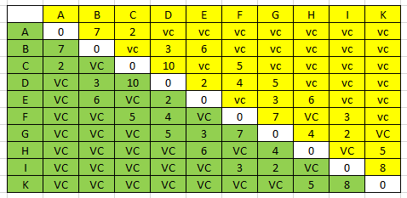
IV. Định tuyến trong mạng IP
7.b. Giải thuật Dijkstra
Thông tin định tuyến được các nút mạng trao đổi bao gồm TRỌNG SỐ và TRẠNG THÁI của tất cả các liên kết
Dựa các thông tin này, các nút trong mạng xây dựng LSDB- Link State Database
LSDB + Giải thuật Dijkstra => SPF Tree
Từ SPF Tree, các nút xây dựng các thực thể trong bảng định tuyến
Chú ý: SPF Tree miêu tả đường đi trọn vẹn từ nguồn (Nó) tới đích. Tuy nhiên bảng định tuyến vẫn chỉ bao gồm Next- Hop (Định tuyến Hop by Hop) mà KHÔNG có thông tin miêu tả toàn trình (KHÔNG phải là End to End)

Slide 84
IV. Định tuyến trong mạng IP
7.b. Giải thuật Dijkstra
Ví dụ: Tìm đường đi ngắn nhất từ nút A tới tất cả các nút còn lại

Slide 85
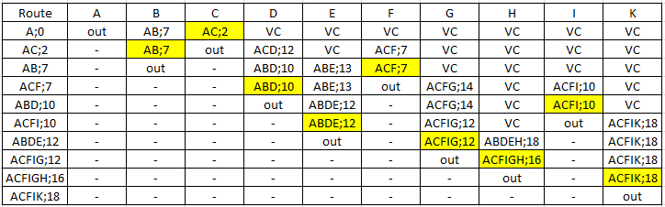

Slide 86
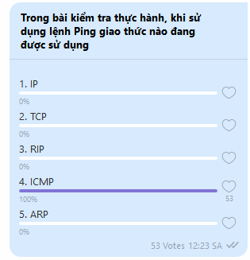
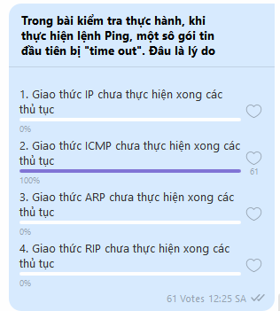
Chương 4 : Lớp liên mạng
V. Các giao thức khác: ICMP, ARP, RARP/DHCP
Tự đọc tài liệu
Tương tác qua nhóm Viber, trả lời các câu hỏi trắc nghiệm (điểm danh SV thông qua kết quả tương tác trên Viber)

Slide 87
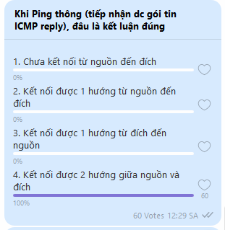
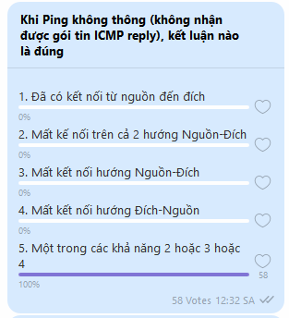
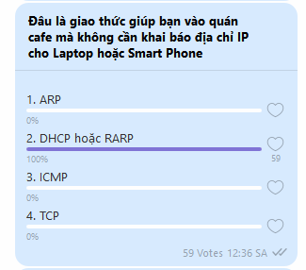
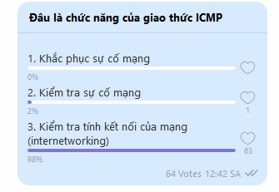

Slide 88
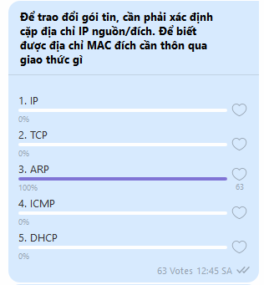
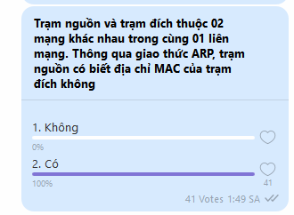

Slide 89
Chương 4 : Lớp liên mạng
V. Giao thức ARP

Slide 90
Chương 3 : Lớp liên mạng
Chức năng lớp liên mạng
Đánh địa chỉ (địa chỉ logic)
Định tuyến
Gói tin IPv4
(tài liệu tam khảo)
Địa chỉ IPv4
1. Cấu trúc địa chỉ IPv4
Gói tin IPv4 gồm 64 bit mang thông tin địa chỉ: 32 bít địa chỉ nguồn và 32 bít địa chỉ đích
Địa chỉ IP có cấu trúc phân cấp, gồm 2 cấp

Slide 91
Cấu trúc địa chỉ IPv4
32 bit = NNNNNNNNN HHHHHHHHHH
N: Net Bit H: Host Bit
Chú ý: không có sự đang xen giữa Net bit và Host bit
2. Cách biểu diễn
Biểu diễn dưới dạng “Hệ cơ số thập phân có ngăn cách”
Ví dụ: 192.168.1.100
Cách chuyển đổi từ nhị phân sang “Hệ cơ số thập phân có ngăn cách”
Ví dụ x31x30x29...................................................x0
B1: ngăn cách bởi các dấu chấm: x31....x24 . x23....x16 . x15..x8 . x7...x0
B2. Chuyển các Octet thành hệ cơ số thập phân
Ví dụ: chuyển 10101100111100000000111111111111 thành hệ cơ số thập phân
10101100.11110000.00001111.11111111 = 172.240.15.255

Slide 92
Cách chuyển từ hệ cơ số thập phân có ngăn cách sang hệ cơ số nhị phân
Ví dụ: 192.168.1.100
Bước 1: chuyển 192 sang nhị phân
Bước 2: chuyển 168 sang nhị phân
B3
B4
Chú ý: bổ sung bít “0” để cho đủ 8 bit với mỗi Octet
200.0.0.0
+ 0.0.0.1 = 200.0.0.1
200.0.0.0
- 0.0.0.1 = 199.255.255.255

Slide 93
2. Subnet Mark (SM)
Bao gồm 32 bit
Gồm chuỗi bit “1” liên tiếp và chuỗi bit “0” liên tiếp
Bit “1” miêu tả Net bit. Bit “0” miêu tả Host bit
Ví dụ
Đc IP 11101100.00001111.11001111.00000000
SM 11111111.11111111.11110000.00000000
Cách biểu diễn
Cách 1: Hệ cơ số thập phân có ngăn cách
Cách 2: /số bit 1
Ví dụ: 192.168.1.100 SM: 255.255.255.0
192.168.1.100/24

Slide 94
3. Dải địa chỉ IP
Là tập hợp các giá trị địa chỉ IP có cùng giá trị Netbit
Ví dụ:
192.168.1.0/24 00000000
192.168.1.1/24 00000001
....
192.168.1.255/24 11111111
SM cho chúng ta biết số bít thuộc Net bit, số bít thuộc Host bit
SM còn cho cúng ta biết độ dài địa chỉ IP
Độ dài địa chỉ IP (L) = 2^{32-[SM]}
[SM]: số bít 1 của Subnet Mark

Slide 95
4. SubNet ID, Net ID
Là giá trị đầu tiên của 1 dải địa chỉ
Có đặc điểm là: tất cả các bit thuộc Host bit = “0”
Cách biểu diễn 1 “dải” địa chỉ IP:
192.168.1.0/24
200.0.0.0/24
10.0.0.0/8
Cách biểu diễn 1 “giá trị” địa chỉ IP
192.168.1.100/24
64 = 01000000
32=00100000

Slide 96
5. Địa chỉ Broadcast
Là giá trị cuối cùng của 1 dải địa chỉ
Có đặc điểm là: tất cả các bit thuộc Host bit = “1”
Được dùng vào mục đích gửi gói tin quản bá tới tất cả các trạm trong 1 mạng
6. Phân lớp trong địa chỉ IPv4
Chia làm 5 lớp ABCDE
Lớp địa chỉ | Bit đầu | Giá trị đầu | Giá trị cuối | Default SM | Số dải địa chỉ mạng | Độ dài của 1 dải địa chỉ
A | 0 | 0.0.0.0 | 127.255.255.255 | /8 | (2 mũ7)-2 | 2 mũ 24
B | 10 | 128.0.0.0 | 191.255.255.255 | /16 | 2 mũ 14 | 2 mũ 16
C | 110 | 192.0.0.0 | 223.255.255.255 | /24 | 2 mũ 21 | 2 mũ 8
D | 1110 | 224.0.0.0 | 247.255.255.255 | NA | NA | NA
E | 1111 | 248.0.0.0 | 255.255.255.255 | NA | NA | NA

Slide 97
A: 0NNNNNNN.HHHHHHHH.HHHHHHHH.HHHHHHHH
B: 10NNNNNN.NNNNNNNN.HHHHHHHH.HHHHHHHH
C: 110NNNNN.NNNNNNNN.NNNNNNNN.HHHHHHHH
Địa chỉ lớp A,B,C đc lấy để gán cho các phần tử trong liên mạng
Địa chỉ lớp D: Multicast
Lớp E: Dùng nghiên cứu và dự phòng
Một số giá trị địa chỉ IP đặc biệt:
0.0.0.0/8 được sử dụng cho Default Route và Defaul Network
127.0.0.0/8: dùng làm địa chỉ IP Lopback
255.255.255.255 dùng làm địa chỉ Global Broadcast

Slide 98
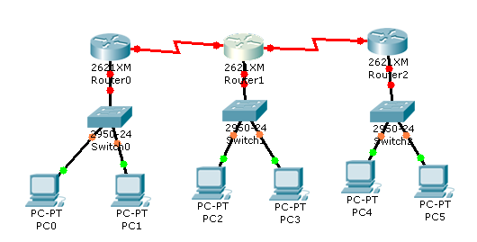
Qui tắc gán địa chỉ IP
Qui tắc 1: Trong liên mạng, mỗi một mạng được gán chọn 01 dải địa chỉ IP
Qui tắc 2: Trong một mạng, mỗi phần tử thực hiện đến chức năng lớp 3 được gán 01 địa chỉ IP (thuộc cùng 1 dải), khác giá trị đầu tiên (Net ID), khác giá trị cuối cùng (Broadcast)

Slide 99
Default Gateway
Trong mạng IP có 02 loại phần tử thực hiện chức năng lớp 3
Loại 1 có chức năng tự định tuyến gói tin IP dựa vào bảng định tuyến của nó (ví dụ như Router, Multilayer Switch)
Loại 2 không có khả năng tự định tuyến gói tin IP (ví dụ như PC, Smart Phone, máy in…). Nó phải nhờ phần tử loại 1 định tuyến hộ gói tin IP. Khi đó phần tử loại 2 này sẽ nhận địa chỉ IP của phần tử loại 1 làm Default Gateway
Địa chỉ IP và Default Gateway thuộc cùng 01 dải địa chỉ

Slide 100
Subnetting
Định nghĩa: Subnetting là việc chia 01 dải địa chỉ thành nhiều dải địa chỉ nhỏ hơn bằng cách mượn một số bít của Host Bit làm Subnet Bit
Quá trình:
Địa chỉ IP: Net Bit (cũ) + Host Bit (cũ)
Net Bit (cũ) + Subnet Bit + Host Bit (mới)
Net Bit (mới) + Host Bit (mới)

Slide 101
Subnetting
Ví dụ 1: Cho dải địa chỉ 192.168.1.0/24. Hãy thực hiện quá trình Subnetting bằng cách mượn 2 Bit làm Subnet Bit
Giải:
Bước 1: Xác định Sunet Mask (SM) mới
SM cũ : 11111111.11111111.11111111.00000000 (24 bit 1)
SM mới : 11111111.11111111.11111111.11000000 (/26)
~ : 255.255.255.192
Bước 2: Xác định Subnet ID
Subnet ID # 0: 11000000.10101000.00000001.00 000000 ~ 192.168.1.0
Subnet ID # 1: 11000000.10101000.00000001.01 000000 ~ 192.168.1.64
Subnet ID # 2: 11000000.10101000.00000001.10 000000 ~ 192.168.1.128
Subnet ID # 3: 11000000.10101000.00000001.11 000000 ~ 192.168.1.192

Slide 102
Subnetting
Nhận xét (ví dụ 1):
Số dải địa chỉ mạng con thu được = 2 ^{Sb}
Các dải địa chỉ mạng con (Subnet) trong quá trình Subnetting có độ dài bằng nhau
Các dải địa chỉ mạng con nằm chọn và phủ kín dải địa chỉ ban đầu
Subnet #0 có đặc điểm là Subnet ID trùng với Net ID của dải địa chỉ ban đầu (ko khả dụng)
Subnet cuối cùng có đặc điểm là địa chỉ Broadcast trùng với giá trị Broadcast của dải địa chỉ ban đầu (ko khả dụng)

Slide 103
Subnetting
Ví dụ 2: Cho liên mạng như hình vẽ, sử dụng dải địa chỉ 192.168.1.0/24 để gán cho các phần tử trong liên mạng

Slide 104
Giải:
Bước 1: Xác định Subnet Bit (Sb). Sb min ≤ Sb ≤ Sb max
2 ^{Sb min} ≥ Số mạng (1)
2 ^{32-SM cũ– Sb max} ≥ Host max +2 (2)
Sb min = 3
Sb max = 5
Chọn Sb = 3
Bước 2: Xác định Sunet Mask (SM) mới
SM cũ : 11111111.11111111.11111111.00000000 (24 bit 1)
SM mới : 11111111.11111111.11111111.11100000
~ : 255.255.255.224

Slide 105
Bước 3: Xác định Subnet ID
Subnet ID # 0: 11000000.10101000.00000001.000 00000~ 192.168.1.0
Subnet ID # 1: 11000000.10101000.00000001.001 00000 ~ 192.168.1.32
Subnet ID # 2: 11000000.10101000.00000001.010 00000 ~ 192.168.1.64
Subnet ID # 3: 11000000.10101000.00000001.011 00000 ~ 192.168.1.96
Subnet ID # 4: 11000000.10101000.00000001.100 00000 ~ 192.168.1.128
Subnet ID # 5: 11000000.10101000.00000001.101 00000 ~ 192.168.1.160
Subnet ID # 6: 11000000.10101000.00000001.110 00000 ~ 192.168.1.192
Subnet ID # 7: 11000000.10101000.00000001.111 00000 ~ 192.168.1.224

Slide 106
Bước 4: Xác định Dải địa chỉ IP khả dụng
TT | Subnet ID | Dải địa chỉ IP khả dụng | Broadcast | Độ khả dụng
0 | 192.168.1.0 | 192.168.1.1 ~ 192.168.1.30 | 192.168.1.31 | Ko
1 | 192.168.1.32 | 192.168.1.33 ~ 192.168.1.62 | 192.168.1.63 | có
2 | 192.168.1.64 | 192.168.1.65 ~ 192.168.1.94 | 192.168.1.95 | có
3 | 192.168.1.96 | 192.168.1.97 ~ 192.168.1.126 | 192.168.1.127 | có
4 | 192.168.1.128 | 192.168.1.129 ~ 192.168.1.158 | 192.168.1.159 | có
5 | 192.168.1.160 | 192.168.1.161 ~ 192.168.1.190 | 192.168.1.191 | có
6 | 192.168.1.192 | 192.168.1.193 ~ 192.168.1.222 | 192.168.1.223 | có
7 | 192.168.1.224 | 192.168.1.225 ~ 192.168.1.254 | 192.168.1.255 | Ko

Slide 107
Bước 5: Gán địa chỉ IP cho các phần tử
Tên phần tử | Địa chỉ IP | Subnet Mask | Default Gatewway
F0/0 của R0 | 192.168.1.33 | 255.255.255.224 | N/A
PC0 | 192.168.1.34 | nt | 192.168.1.33
PC1 | 192.168.1.35 | nt | 192.168.1.33
F0/0 của R1 | 192.168.1.65 | Nt | N/A
PC2 | 192.168.1.66 | nt | 192.168.1.65
PC3 | 192.168.1.67 | nt | 192.168.1.65
F0/0 của R2 | 192.168.1.97 | nt | N/A
PC4 | 192.168.1.98 | nt | 192.168.1.97
PC5 | 192.168.1.99 | nt | 192.168.1.97
S0/0 của R0 | 192.168.1.129 | nt | N/A
S0/0 của R1 | 192.168.1.130 | nt | N/A
S0/1 của R1 | 192.168.1.161 | nt | N/A
S0/0 của R2 | 192.168.1.162 | nt | N/A

Slide 108
Kiểm tra (45 phút): 15h30 nộp bài
Làm ra giấy, chụp ảnh gửi nộp qua Viber
Cho liên mạng như hình vẽ, sử dụng dải địa chỉ 192.168.1.0/26 để gán cho các phần tử trong liên mạng

Slide 109
Điện tử viễn thông:
Điện tử
IT
Coding: 75% (web có cấu trúc, csdl, API)
Quản trị hệ thông: 15% (hệ điều hành máy chủ, hệ quản trị CSDL, các ứng dụng cơ bản trong hệ thống)
Mạng và bảo mật: 10% (Network, Security)
Hệ thống: IoT (hot trend), hệ thống ứng dụng CNTT
Viễn thông:
Product Pre-sale
TSP: Telecoms Service Provider

